Slide 1

Elicitação de Requisitos

Slide 2
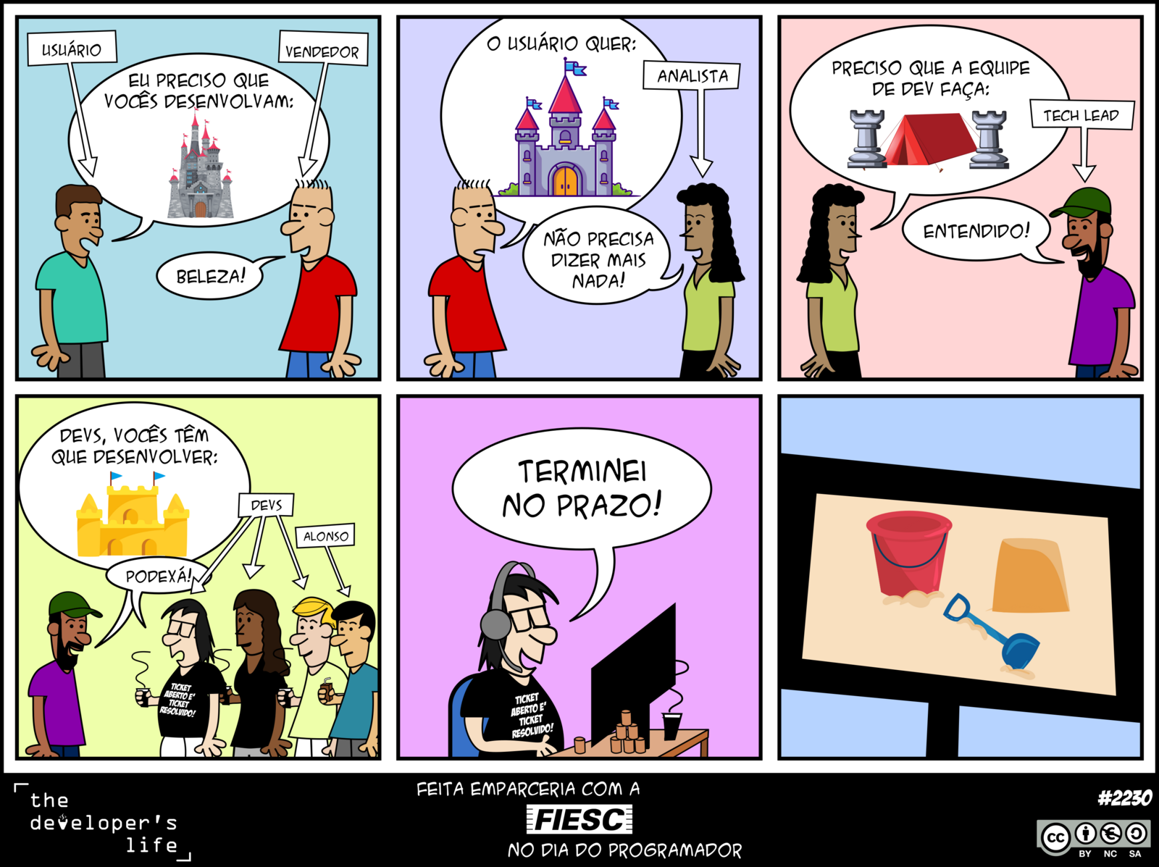

Slide 3

Objetivos
Conhecer e aplicar as seguintes técnicas:
Entrevista
Questionários
Observação
Análise de documentos
Cenários
Cenários e storyboards
Prototipação
Dinâmicas de grupo

Slide 4
Entrevista
Técnica direta
Pode ser usada na análise do problema e na elicitação de requisitos
Objetivo
Entender os problemas reais e soluções potenciais das perspectivas dos usuários, clientes e outros stakeholders

Slide 5
Entrevista
Quem são o cliente e o usuário?
Possuem necessidades diferentes?
Quais são suas
Capacidades
Experiências - Backgrounds
Ambientes, etc.
Qual é o problema?
Como é resolvido atualmente?
Qual a razão para resolvê-lo?
Qual o valor de uma solução bem-sucedida?
Onde mais uma solução pode ser encontrada?

Slide 6
Questionários
Aplicabilidade a mercados específicos
Onde perguntas são bem definidas
Hipóteses
Perguntas relevantes podem ser decididas
antecipadamente
Leitor ouve da maneira desejada
Suprime o que é bom sobre análise
Úteis após uma entrevista inicial

Slide 7
Observação
Consiste em observar o comportamento e o ambiente dos indivíduos de vários níveis organizacionais.
Ajuda a confirmar ou refutar informações obtidas com outras técnicas e ajuda a identificar tarefas que podem ser automatizadas e que não foram identificadas pelos interessados.

Slide 8




Análise de documentos: Fluxo de Processo
Essa técnica de identificação de problemas tem suas raízes na engenharia industrial.
Processo: uma série de operações que são conduzidas em um departamento e que produzem algum resultado.
Análise: significa estudar um processo e dividí-lo em elementos mais simples e ver como podem ser melhorados.

Slide 9
Cenários
Cenários são histórias que explicam como um sistema poderá ser usado. Eles devem incluir:
uma descrição do estado do sistema antes de começar o cenário
o fluxo normal de eventos do cenário
exceções ao fluxo normal de eventos
informações sobre atividades concorrentes
uma descrição do estado do sistema ao final do cenário
Cenários são exemplos de sessões de interação que descrevem como o usuário interage com o sistema
A descoberta de cenários expõe interações possíveis do sistema e revela as facilidades que o sistema pode precisar

Slide 10
Storyboards
Storyboard é um roteiro desenhado.
Lembra uma história em quadrinhos sem balões.
Uma história em quadrinhos é a realização definitiva de um projeto;
Um storyboard é apenas uma etapa na visualização de algo que será realizado em outro meio.

Slide 11
Prototipação
Envolve a produção de modelos ou versões iniciais - protótipos (análogo a maquetes para a arquitetura) de um sistema futuro com o qual pode-se realizar verificações e experimentações para se avaliar algumas de suas qualidades antes que o sistema venha realmente a ser construído.

Slide 12
Dinâmicas de Grupo
A elicitação acontece durante sessões de grupo como Workshop;
Sessões organizadas e dirigidas;
Existem diversas técnicas: JAD (Joint Application Development), Brainstorming, etc.

Slide 13
Brainstorming
Regras para Brainstorming
Estabeleça o objetivo da sessão
Gere quantas idéias for possível
Deixe sua imaginação livre
Não admita críticas ou debates
Ajuste e combine as idéias

Slide 14
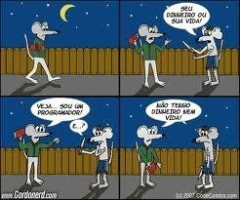

Slide 15
Bibliografia
Sommerville, Ian. Engenharia de Software - 8a edição - Addison Wesley.
Lamsweerde, Axel van. Requirements Engineering: from systems goals to UML models to software specifications – John Wiley & Sons Ltd, 2009

